Slide 1
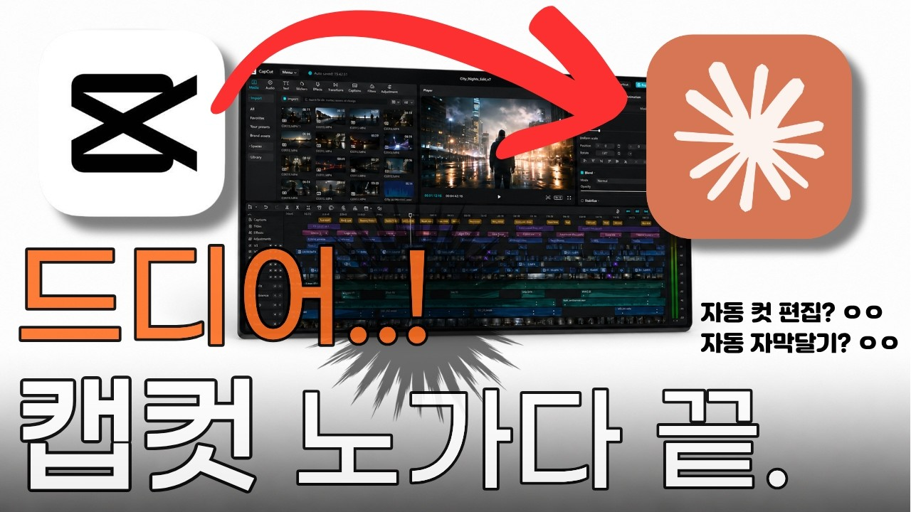
DREAMLABS COLLECTOR
누구나 따라할 수 있는 캡컷 자동화 | 캡컷 편집 시간이 95% 줄어듭니다.
이 영상은 코딩 지식 없이 Claude를 활용하여 캡컷(CapCut) 편집을 자동화하는 '캡컷 에이전트' 제작 과정을 다룹니다. 이 에이전트는 영상 내 불필요한 버벅임 구간과 무음 구간을 자동으로 찾아 컷편집하고 자막을 생성하며, 캡컷에서 바로 열 수 있는 프로젝트 파일을 만들어 편집 시간을 95% 단축하는 것을 목표로 합니다. 실제 테스트 영상을 통해 기능 개선 과정을 시연하며, 반복적인 작업을 AI에 위임하는 능력의 중요성을 강조합니다. 본 요약은 제공된 YouTube 메타데이터(제목, 설명)에 기반하여 작성되었으며, 실제 영상 내용은 확인이 필요합니다.
CHANNEL
VIDEO ID
스티브의 파도타기 | AI 시대 일하는 법
hIkEOSygniM
source: https://www.youtube.com/watch?v=hIkEOSygniM | video_id: hIkEOSygniM | generated: 2026-06-11T16:27:45Z

Slide 2
Executive Summary
영상 시청 전 빠른 정보 습득을 위한 요약
SUMMARY
이 영상은 코딩 지식 없이 Claude를 활용하여 캡컷(CapCut) 편집을 자동화하는 '캡컷 에이전트' 제작 과정을 다룹니다. 이 에이전트는 영상 내 불필요한 버벅임 구간과 무음 구간을 자동으로 찾아 컷편집하고 자막을 생성하며, 캡컷에서 바로 열 수 있는 프로젝트 파일을 만들어 편집 시간을 95% 단축하는 것을 목표로 합니다. 실제 테스트 영상을 통해 기능 개선 과정을 시연하며, 반복적인 작업을 AI에 위임하는 능력의 중요성을 강조합니다. 본 요약은 제공된 YouTube 메타데이터(제목, 설명)에 기반하여 작성되었으며, 실제 영상 내용은 확인이 필요합니다.
source: https://www.youtube.com/watch?v=hIkEOSygniM | video_id: hIkEOSygniM | generated: 2026-06-11T16:27:45Z

Slide 3
Video Structure
영상 구성과 논리 흐름
01
00:00 캡컷 편집 자동화 결과 미리보기
02
00:45 왜 캡컷 자동화가 필요한가
03
01:30 Claude Desktop 준비하기
04
02:30 캡컷 에이전트 만들기 시작
05
04:00 PyCapCut 활용해서 캡컷 프로젝트 생성하기
06
06:00 영상 업로드 후 자동 편집 테스트
source: https://www.youtube.com/watch?v=hIkEOSygniM | video_id: hIkEOSygniM | generated: 2026-06-11T16:27:45Z

Slide 4
Key Ideas
정보게시물로 전환할 핵심 아이디어
01
AI 에이전트를 활용한 반복적인 영상 편집 작업의 혁신적인 효율화 가능성.
02
코딩 지식 없이도 LLM(Claude)을 사용하여 복잡한 자동화 솔루션을 구축할 수 있음.
03
PyCapCut과 같은 라이브러리를 통해 외부 스크립트가 캡컷 프로젝트 파일을 직접 제어할 수 있음.
04
NG 구간, 불필요한 무음 구간 탐지 및 자막 생성 등 세부적인 편집 작업을 자동화하여 생산성 극대화.
05
AI와의 상호작용을 통해 에이전트의 기능을 점진적으로 개선하고 맞춤화하는 방법론.
06
개인 크리에이터, 마케터, 실무자 등 다양한 분야에서 AI 활용 능력의 중요성 증대.
source: https://www.youtube.com/watch?v=hIkEOSygniM | video_id: hIkEOSygniM | generated: 2026-06-11T16:27:45Z

Slide 5
DreamLabs Application
DreamLabs 내부 적용 관점
01
내부 교육 영상, 홍보 영상 등 DreamLabs의 영상 콘텐츠 제작 프로세스에 캡컷 자동화 에이전트 도입 검토를 통해 편집 시간 및 비용 절감.
02
Claude와 같은 LLM을 활용한 사내 업무 자동화 에이전트 개발 가능성 탐색 (예: 보고서 초안 작성, 데이터 요약, 코드 스니펫 생성).
03
반복적인 데이터 전처리, 문서 요약, QA 테스트 스크립트 생성 등 다른 업무 영역으로 AI 자동화 기술 확장 연구.
04
AI 에이전트 개발 및 활용에 대한 내부 교육 프로그램 기획을 통해 직원들의 AI 역량 강화.
05
AI 기반 콘텐츠 생성 및 편집 도구의 최신 동향을 파악하고 DreamLabs 서비스에 적용할 방안 모색.
source: https://www.youtube.com/watch?v=hIkEOSygniM | video_id: hIkEOSygniM | generated: 2026-06-11T16:27:45Z

Slide 6
Verification Required
모델 추론/metadata 한계/원본 확인 필요
01
실제 캡컷 에이전트의 편집 정확도 및 생성된 자막의 품질에 대한 실증적 검증이 필요합니다.
02
Claude Desktop 환경 설정 및 PyCapCut 라이브러리 연동의 기술적 난이도와 안정성 확인이 필요합니다.
03
다양한 영상 유형(예: 인터뷰, 브이로그, 튜토리얼)에 대한 에이전트의 범용성 및 성능 테스트가 요구됩니다.
04
'편집 시간 95% 단축' 주장의 실제 효과를 DreamLabs 내부 환경에서 측정하고 검증해야 합니다.
05
Claude Skill 생성 및 지속적인 활용을 위한 구체적인 구현 방식과 유지보수 용이성 확인이 필요합니다.
source: https://www.youtube.com/watch?v=hIkEOSygniM | video_id: hIkEOSygniM | generated: 2026-06-11T16:27:45Z

Slide 7
Source & Download Metadata
게시물과 문서 산출물 추적 정보
METADATA
Title: 누구나 따라할 수 있는 캡컷 자동화 | 캡컷 편집 시간이 95% 줄어듭니다.
Channel: 스티브의 파도타기 | AI 시대 일하는 법
Video ID: hIkEOSygniM
Source URL: https://www.youtube.com/watch?v=hIkEOSygniM
Playlist ID: PLHwM6idVO2zyqi2IZeDAiP5QBqRXd2Zyh
Generated at: 2026-06-11T16:27:45Z
Source basis: metadata_and_model_inference
source: https://www.youtube.com/watch?v=hIkEOSygniM | video_id: hIkEOSygniM | generated: 2026-06-11T16:27:45Z

